Slide 1

Utbildningsdag 2
Träff 2 Bra samtal
Träff 3 Välja väg
Notes:
Förberedelse: Skriv ut två övningar gruppledarfärdigheter.
Övning 1 ’’Att bekräfta varierat’’ manus till instruktör och två deltagare som ska agera föräldrar- 3 ex.
Övning 2: ”Undvika att fördjupa sig i en förälders berättelse utan istället gå vidare i manualen”- ett ex till varje grupp 3-4 per deltagare per grupp.
Sluttid 11.52

Slide 2
Dagens agenda
Föreläsning 09.00-12.00
  Träff 2
  Fika ca. kl. 10.00
  Träff 3
Lunch 12.00-13.00
Handledning och workshop 13.00-16.00
  Fika ca. kl. 14
Notes:
5 min
Gå igenom agendan
Innan vi sätter igång vill vi bara kort höra hur det kändes efter första träffen?

Slide 3
Övning gruppledarfärdigheter
Att bekräfta föräldrar på ett varierat sätt
Notes:
8 min Mia
(Instruktioner och manus till övningen finns även i sep dokument - Utbildningsdag 2 övningar föreläsning).
Vi ska nu öva på att bekräfta mer varierat. Vi börjar med att kort repetera BAS färdigheterna enligt listan.
Gå igenom färdigheterna kort.
På nästa föräldraträff ska ni följa upp vad föräldrarna prövat hemma. Vi ska visa exempel på hur det kan vara att följa upp det i föräldragruppen. Och hur man som gruppledare kan hamna i att säga samma slags beröm hela tiden, utan att variera sig.
Vi ska göra en demonstration av en föräldragrupp där gruppledaren ska gå igenom med föräldrarna vad de prövat hemma. Ni ska få hjälpa till med hur gruppledaren hade kunnat bekräfta föräldrarna mer varierat.
Demonstration:
En instruktör agerar gruppledare, den andra instruktören och två blivande gruppledare agerar föräldrar. Välj två gruppledare som agerar föräldrar och ge dem kopia på manus nedan för att de ska kunna läsa sina repliker.
Demonstrera hela scenariot/alla repliker nedan:
Gruppledaren:
Vad har ni prövat hemma? Natalie vill du börja berätta?
Natalie Förälder 1:
Jag skulle göra nåt ihop med min dotter. Jag frågade om hon ville laga mat med mig och det ville hon så vi handlade mat och lagade middag ihop. Hon hade många idéer på recept och till slut valde vi ett och det blev jättegott. Vi hade superkul ihop. Vi ska göra det igen nästa helg.
Gruppledaren:
Jättebra, vad roligt! Anna vad har du prövat hemma?
Från gruppen Förälder 2:
Jag förslog för Mika att vi skulle gå ut med hunden ihop. Först ville han inte men sen hängde han på i alla fall och det var jättetrevligt, han berättade en massa om skolan och om kompisarna i klassen. Det blev faktiskt riktigt bra. Men sen när vi kom hem så gick han bara till sitt rum och när jag frågade om han ville ha lite té så fräste han bara tillbaka och var sur. Så då kändes allt bortkastat.
Gruppledaren:
Vad tråkigt att det blev så. Okej nu går vi vidare till Elin. Elin vad har du prövat hemma?
Från gruppen Förälder 3:
Den här veckan har det hänt jättemycket hemma hos oss. Hunden blev sjuk så vi var tvungna att åka till veterinären och först hittade de inget fel och det tog jättelång tid och blev jättedyrt. Sen har det varit jättemycket på jobbet så jag har inte varit hemma så mycket. Men jag och Alex tittade på en tv serie som är jättebra, vi kunde inte sluta titta. Så det blev jättesent och vi var supertrötta dagen därpå och då fick jag dåligt samvete för han skulle kanske inte orka med skolan. Men serien var så bra och den handlade om 2: a världskriget och då kanske han lärde sig nåt också, om kriget alltså…
Under det att föräldern berättar säger gruppledaren då och då t ex: Jaha, okej, bra, jättebra, okej. Nickar. Föräldern fortsätter att berätta.
Fråga gruppen: Det kan vara svårt att bekräfta föräldrar på ett varierat och beskrivande sätt. Hur hade gruppledaren kunnat bekräfta, vad hade hen kunnat säga?
Nu låter vi föräldrarna berätta på nytt och så får ni hjälpa mig vad jag skulle kunna säga istället.
Låt de som agerar föräldrar på nytt säga sina repliker. Stanna upp efter att varje förälder berättat sitt scenario och ställ följande fråga till gruppen:
Fråga gruppen: Hur hade gruppledaren kunnat bekräfta mer konkret och beskrivande?
Vid behov hjälp deltagarna med vad det betyder att ge beskrivande/konkret bekräftelse?

Slide 4
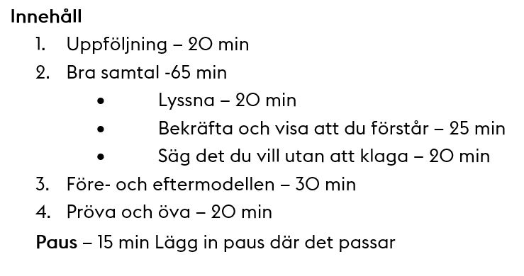
Träff 2 - Bra samtal
Manualsida 0
Notes:
3 min
Nu kommer vi in på innehållet i träff 2.
Träff 2 handlar alltså om att ha bra samtal där föräldrar lyssnar och bekräftar sin tonåring. Vi har valt att ha det här innehållet i början av programmet eftersom samtalsfärdigheter är bra verktyg som föräldrarna kan använda även i kommande träffar.
Bra samtal är en viktig del för att skapa en god relation. En god kommunikation är också ett sätt att minska och förebygga konflikter. En nära föräldra-barn relation där föräldrar lyssnar och stöttar tonåringen att frivilligt öppna sig och berätta om sina erfarenheter och där föräldern har förtroende för tonåringen, verkar skydda tonåringar mot riskbeteenden som t ex kriminalitet. Detta visade sig bland annat i en svenskt studie där 550 föräldrar och deras tonåringar deltog. (Kapetanovic mfl, 2018).
Bra samtal är huvudrubriken för träffen med underrubrikerna: Lyssna. Bekräfta och visa att du förstår. Säg vad du vill utan att klaga
Före och eftermodellen. En modell att använda i olika situationer för att visa hur föräldrar kan påverka samspelet med sin tonåring. Här utgår vi från en situation med läxläsning.
Pröva och öva. Träffen sammanfattas och föräldrarna får fundera över vad de ska pröva hemma till nästa gång.

Slide 5
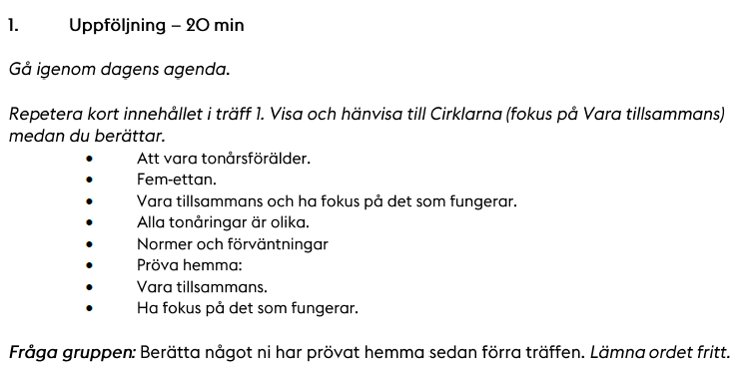
Träff 2 - Bra samtal
Manualsida 1
Notes:
1 min
Vi kommer att varva genomgång av träffen med fördjupning
Sida 1. Ni börjar träffen genom att kort nämna innehållet på föregående träff innan ni ber föräldrarna att berätta något de prövat hemma sedan förra träffen. På denna träff går ni en runda med alla fld som får berätta, de får naturligtvis säga pass.
I början på träff 3 kommer föräldrarna istället få prata två och två om hemuppgiften.
Tänk på att hålla fokus på det som fungerar och uppmuntra försök även om det inte blivit som fld tänkt.
Variera gärna placeringen i rummet vid träffarna så att föräldrarna får dela erfarenheter med olika personer då de ska prata med sin granne.

Slide 6
Fördjupning - Lyssna
Lyssna utan att avbryta eller ifrågasätta. Att bli avbruten minskar viljan att dela med sig.
Vänta med att komma med lösningar, om tonåringen inte ber om det.
Tonåringar berättar mindre när de tycker att föräldrarna är kontrollerande och tränger sig på.
Källor: Ortiz,Skoglund 2018 Kapetanovic mfl 2018 Mind 2021
Notes:
3 min
Vi börjar med en liten fördjupning kring bra samtal för er gruppledare, där lyssna är en viktig del. Hur kan föräldrar visa att de lyssnar på ett bra sätt?
Att lyssna på ett bra sätt innebär t ex att inte avbryta och fråga för mycket. Att bli avbruten minskar viljan att dela med sig.
När tonåringen berättar om något jobbigt som hänt och föräldrar blir oroliga är det lätt att börja kritisera och rätta tonåringen, t ex ”Nej men det kan du väl inte göra” ”Hur tänkte du nu?” Det kan kallas för ”Rättningsreflexen”. Det sker per automatik, föräldrar vill tonåringens bästa och vill hjälpa till. Nackdelen är att ifrågasättandet ökar motståndet hos tonåringen att vilja berätta mer. Vänta istället med att komma med lösningar, om tonåringen inte ber om det.
Tonåringar berättar mindre när de tycker att föräldrarna är kontrollerande och tränger sig på. Det är en balansgång att få tonåringar att berätta eftersom vikten av privatliv ofta ökar under tonåren. I barnkonventionen står att varje barn har rätt till sitt privatliv.
När unga fick rangordna de viktigaste egenskaperna hos vuxna när det gäller samtal om jobbiga saker, 1. Vuxna som lyssnar 2. Den vuxne måste bry sig 3. Den vuxne har tid att prata även när det inte är jätteviktiga saker.
Källor: Ortiz Skoglund, 2018 ”Lyssnar din tonåring”. Kapetanovic mfl, 2018. Mind 2021

Slide 7
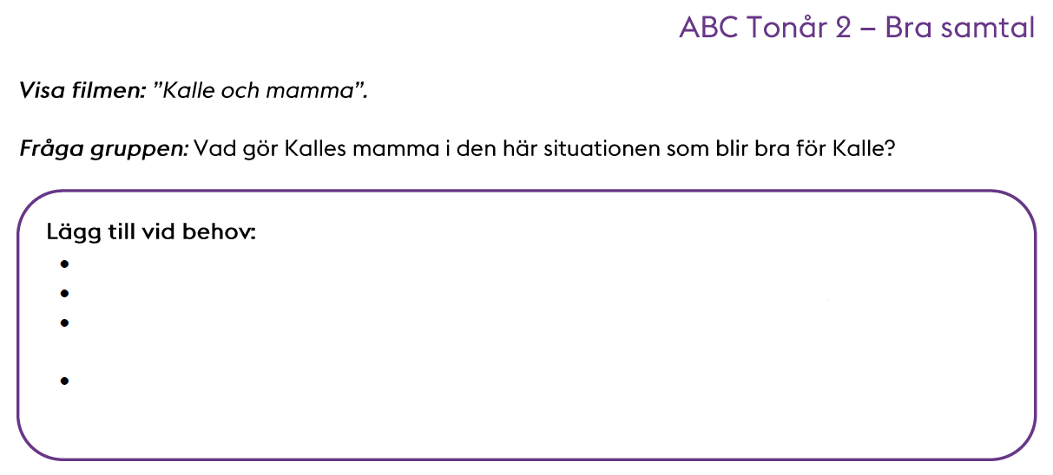
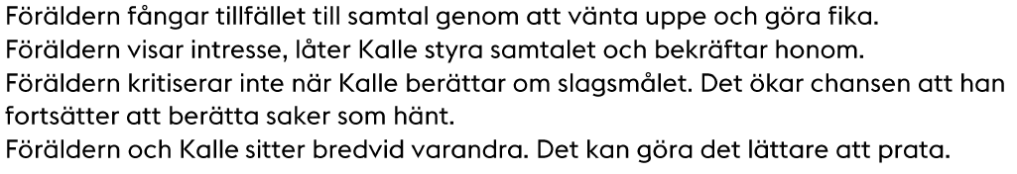
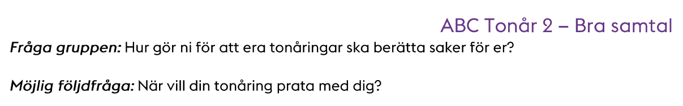
Träff 2 - Lyssna
Manual 3 och 4
Notes:
10 min
Nu är vi i manualen på sid 3 och 4. Här visar ni en film där en förälder har samtal med sin tonåring när den kommer hem sent på kvällen.
Visa film: Mamma och Kalle från Komet
Efter filmen frågar ni föräldrarna: Vad gör Kalles mamma i den här situationen som blir bra för Kalle?
Fråga gruppen: Vad tänker ni, vad gör Kalles mamma som blir bra?
Klicka fram rutan.
Följdfråga: Hur gör ni för att era tonåringar ska berätta saker för er?
Fråga gruppen: Hur kan föräldrar göra för att deras tonåringar ska berätta saker för dem?
Be gruppledarna prata två och två.
Nu kommer jag att visa som gruppledare hur ni kan följa upp den här diskussionen med hjälp av kortet.
Samla in och använd lila rutan sid 4 för att modellera.

Slide 8
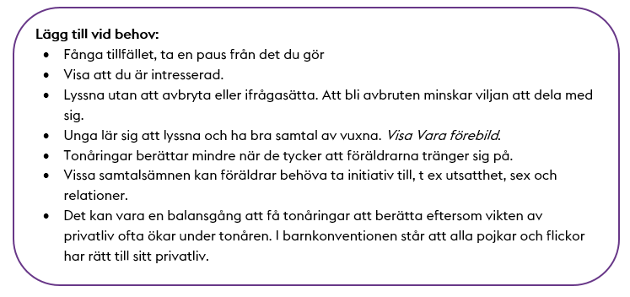
Träff 2 - Lyssna
Manualsida 4
Notes:
*1 min
Här ser ni lila rutan på sid 4 med innehåll som jag använde som stöd i diskussionen.
Om råden i rutan inte kommer upp kan ni fylla på med det som står, de är exempel på hjälpsamma strategier för att få unga att prata mer och en del av det som vi också nyss nämnde.

Slide 9
Fördjupning - Bekräfta och visa att du förstår
Se saker ur tonåringens perspektiv och acceptera tonåringens känslor och tankar.
Lägga egna känslor åt sidan för tillfället. Det betyder inte att föräldrar behöver hålla med om tonåringens åsikter.
Leta efter det som är begripligt i tonåringens upplevelse och bekräfta det.
Stärker relationen och minskar risken för missförstånd och konflikter.
Källa: Kåver & Nilsonne 2007
Notes:
3 min
Vi ska ge er lite bakgrund till delen i Bra samtal som heter Bekräfta och visa att du förstår.
Bekräfta och visa förståelse i samtal handlar om att försöka se den andres perspektiv, att se med den andres ögon. Det kan vara svårt, särskilt när den andres värld, som tonåringens, skiljer sig påtagligt från vår egen.
Det gäller att lägga egna känslor åt sidan för tillfället. Det betyder inte att föräldrar behöver hålla med om tonåringens åsikter.
Leta efter det som är begripligt och som du kan förstå i tonåringens upplevelse och bekräfta det.
Att bekräfta den andre i samtal är ett väldigt bra sätt att visa respekt och att förebygga missförstånd. Det skapar lugn och trygghet och hjälper tonåringen att bättre förstå både sig själv och andra. Och att hantera sina egna känslor.
Att försöka förstå hur någon annan känner stärker relationen. Motsatsen uppstår när vi istället avfärdar andras upplevelser som ointressanta, triviala eller felaktiga. (Kåver, Nilsonne 2007).
Hur kan vi då göra för att visa bekräftelse?
- Viktigast är att lyssna utan att vara dömande. Och att visa detta med ögonkontakt och kroppsspråk.
Att återge det du har hört och stämma av att du förstått rätt. T ex: ”Det här verkar göra dig ledsen, stämmer det? ”Blev du arg när han sa så?”

Slide 10
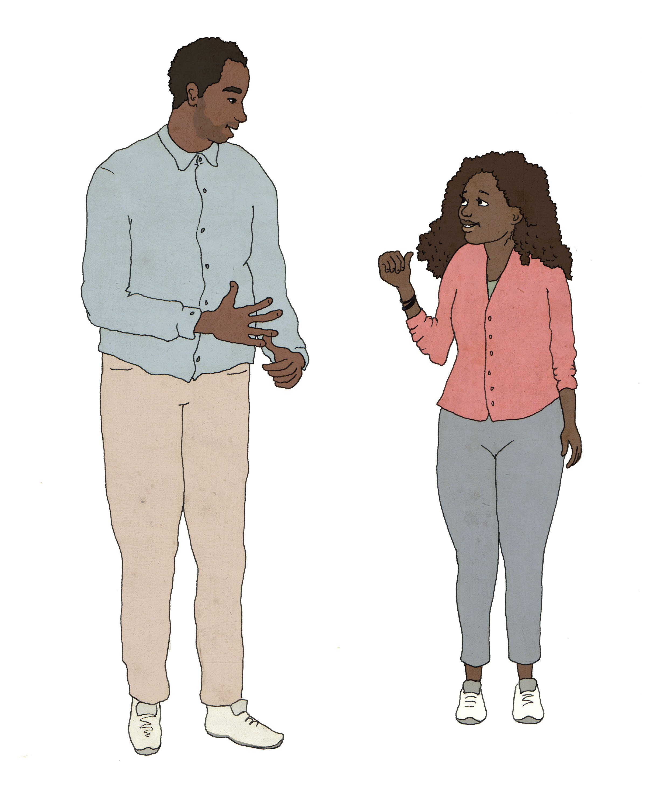
Träff 2 – Bekräfta och visa att du förstår
Bekräfta och visa att du förstår
Notes:
5 min
Nu är vi tillbaka i manualen på avsnittet Bekräfta och visa att du förstår, manualkort sid 5-8.
Vi ska visa två exempel på samtal mellan en förälder och en tonåring som finns på sid 6 och 7. Situationen handlar om att tonåringen har varit med om något jobbigt på sociala medier. Vi ska visa detta som att vi är gruppledare.
Modellera sid 6 och 7 med din kollega. Följ manualkorten direkt efter varandra.
Fråga gruppen: Hur tror ni att tonåringen kände under det här andra samtalet? Vad gjorde föräldern annorlunda nu?
Samla in någon tanke från gruppen, modellera genom att använda rutan på sid 8.

Slide 11
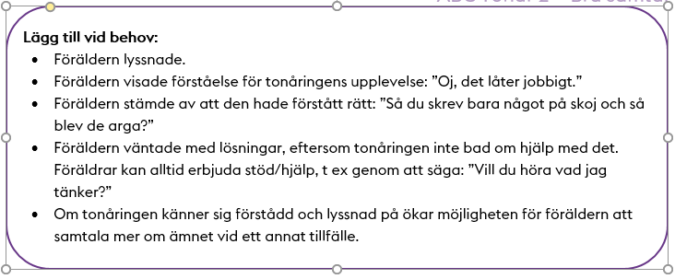
Träff 2 – Bekräfta och visa att du förstår
Manualsida 8
Notes:
1 min
Här är den lila rutan, som är ett stöd för er i diskussionen med föräldrarna och som jag använde nu när jag samlade in efter frågan.
Föräldrarna i grupperna känner ofta igen sig i exemplet och utmaningen att man som förälder vill uppfostra och berätta vad som är rätt för tonåringen. Speciellt om man som förälder blir orolig. Och att det kan vara svårt att inte fostra och säga till.

Slide 12
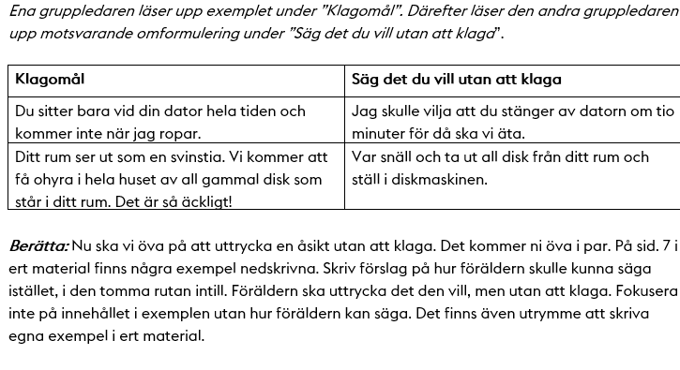
Träff 2 - Säg det du vill utan att klaga
Manualsida 10
Notes:
2 min
Ny kommer vi till ett nytt moment – ”Säg det du vill utan att klaga”. Sidorna 9-10 i manualen
Här får föräldrar träna på att framföra sin åsikt på ett lugnt sätt utan att klaga och kritisera.
.Jag går igenom det som står på sidan 9-10.
Instruktörerna demonstrerar sid 9-10 i manualen, en läser klagomål och den andra Säg det du vill utan att klaga.

Slide 13
Träff 2 - Säg det du vill utan att klaga
Klagomål | Säg det du vill utan att klaga
Varför ligger det alltid smutstvätt på ditt golv?
Du vill aldrig göra något med mig, du tänker bara på dig själv. | .
Notes:
8 min
Här får föräldrarna öva i par på att uttrycka en åsikt utan att klaga. I deras material finns några exempel nedskrivna.
Läs på bilden
Nu ska ni få arbeta två och två i några minuter och komma med förslag hur man kan säga detta på olika sätt för att uttrycka det man vill på ett vänligt och tydligt sätt.
Försök att vara kortfattad och undvika långa förklaringar.
Samla exempel från gruppen.

Slide 14
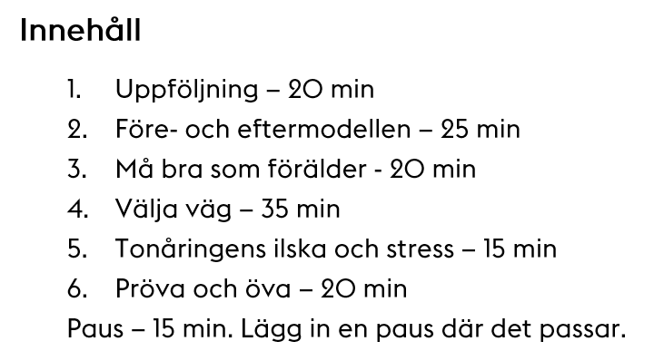
Träff 3 - Välja väg
Manualsida 0
Notes:
3 min
Här är agendan för träff 3 - Välja väg. Här rör vi oss lite från det förebyggande, mot hjälpsamma strategier att ta till när det faktiskt finns problem att hantera.
Ta fram korten.
Före-och eftermodellen. Vi övar på modellen utifrån ett nytt exempel.
Må bra som förälder. I svåra situationer är det hjälpsamt att ta hand om sig själv som förälder. Vi talar om stress och hur det påverkar.
Välja väg. Momentet handlar om att kunna vara lugnare i kritiska situationer. Här visar ni en film och gör avbrott för diskussioner.
Tonåringens ilska och stress. Här berör vi lite kort ungas psykiska hälsa och hur föräldrar kan vara ett stöd för sina tonåringar att hantera stress.

Slide 15
Träff 3 - Välja väg
Vara tillsammans
Bra samtal
Hantera problem
Notes:
2 min
Under träff 1 och 2 ligger fokus på dessa två cirklar: Vara tillsammans och Bra samtal (peka på bottencirklarna).
Under träff 3 och 4 är dessa cirklar fortfarande den viktigaste delen och grunden i alla strategier, samtidigt som vi här kommer in mer på hur föräldrar kan hantera problem som kan uppstå.
Vi vill med cirkeln ”Hantera problem” normalisera att det finns utmaningar under tonårstiden, när barnet går mot mer självständighet och egenbestämmande.
Trots att detta är ett generellt program för alla oavsett uttalad problematik, så ser vi att innehållet i cirkeln ”Hantera problem” behövs, utifrån tillgänglig kunskap, liksom input från föräldrar och referensgrupp.
Digniteten av problemen i grupperna varierar men vanligt är ändå att man upplever problem, på någon nivå, som tonårsförälder.
Vissa i grupperna kommer säga att deras problem är att ungdomen inte städar medan andra har tonåringar som befinner sig i större riskmiljöer.
Det är dock viktigt att komma ihåg att ni inte ska gå in och ge individuell rådgivning kring föräldrars problem, utan då hänvisa vidare till andra insatser och ta hjälp av innehållet i materialet. Vi kommer att öva på det senare.

Slide 16
Fördjupning - Hur påverkas unga av skärmanvändning?
Lagom är bäst
Indirekta effekter: vad går skärmtiden ut över?
Sociala medier
  Positiva effekter: bättre självförtroende, socialt stöd, utveckla sin identitet
  Negativa effekter: kränkningar, social isolering, fler psykiska besvär
Spelberoende och spelande
3 skyddsfaktorer: motion, vänner irl, samtal med föräldrar
Källor: Forte 2022, Folkhälsomyndigheten 2018 och 2024,
Mind 2021, Mediemyndigheten 2020 och 2024, Nutley 2019.
Notes:
5 min
I träff 3 använder ni Före- och eftermodellen på ett exempel med en tonåring som inte vill släppa sin mobil. Det här är exemplet är valt utifrån att det är en vanlig konfliktsituation i familjer. Vi tänkte ge er gruppledare lite mer i temat skärmanvändning utifrån tillgänglig kunskap och forskning. Detta är dock inget ni tar upp med föräldrarna.
Mer än hälften av ungdomarna i åldern 13–18 år anser själva att de ägnar för mycket tid åt mobilen. Detta tänker vi är en viktig signal, och något vi vuxna behöver hjälpa barnen med! (folkhälso 2024)
För barn 9-18 år finns signifikanta samband mellan fler psykiska besvär och tillstånd och många timmars användning av internet. (Medimyndigheten 2024)
Studier visar också att unga som tillbringar en begränsad tid med digitala medier rapporterar ett bättre välbefinnande jämfört med unga som antingen inte tillbringar någon tid alls eller som tillbringar mer omfattande tid. Lagom tycks alltså vara bäst.
Sen är frågan om de negativa effekterna kan förklaras av den faktiska användningen av mobilen eller att det konkurrerar ut aktiviteter med skyddande effekt på psykiskt mående. Skärmanvändningen får helt enkelt indirekta negativa effekter, ex mindre sömn och fysisk rörelse, som påverkar måendet negativt. Tex uppger 35 procent i åldersgrupperna 13–16 år och 17–18 år att deras sömn påverkas av deras medieanvändning (folh 2024).
Om vi tittar på specifikt sociala medier så skriver Folkhälsomyndigheten att det troligen har såväl positiv som negativ påverkan på den psykiska hälsan.
Exempel på positiv påverkan av sociala medier är bl.a. bättre självförtroende, möjlighet att få socialt stöd och en plattform för att utveckla sin identitet och vara öppen med vem man är. Men det spelar roll hur man använder sociala medier. Passivt scrollande och att betrakta andras liv tycks påverka måendet negativt medan att aktivt delta och interagera med andra associeras med bättre välbefinnande.
Användare som är av kvinnligt kön, har låg självkänsla, jämför sig mycket med andra eller redan känner sig nedstämda påverkas mer negativt av att använda sociala medier än vad andra gör. Har man dessa sårbarhetsfaktorer kan det alltså vara särskilt viktigt att få stöd till ett hälsofrämjande användande. Studier visar också att det finns vissa skillnader mellan grupper med olika bakgrundsförhållanden. Exempelvis är andelen ”höganvändare” generellt lägre bland barn med högutbildade föräldrar, medan den är högre bland ungdomar med psykiska funktionsnedsättningar (digitala spel (pojkar) och sociala medier (flickor)). Vidare upplever ungdomar med psykiska funktionsnedsättningar mer utsatthet på nätet än andra ungdomar.
När det gäller spelande är spelberoende associerat med psykiskt sämre mående. Statens medieråd såg också ett samband mellan omfattande spelande och psykiska besvär hos pojkar. Samtidigt försvagades sambandet markant om pojkarna motionerade regelbundet och pratade med sina föräldrar om sin dag. I Stockholmsenkäten 2024 framkom att 36% av pojkarna på gymn spelar om pengar och att andelen av dem som upplever problem med sitt spelande ökar kraftigt.
Skyddsfaktorer som identifierats är: att motionera, prata med sina föräldrar om dagen och träffa kompisar irl. De faktorerna ansågs försvaga de negativa effekterna av ett omfattande skärmbruk. Om vi får till de skyddande faktorerna som främjar välmående kan vi alltså troligen se på skärmtiden som ganska oproblematisk.
Mind (2020, 2021) Statens medieråd/Mediemyndigheten (2020, 2024), Folkhälsomyndigeten (2018, 2024). Hur mår unga i en digital värld (Forte 2022) (Gaming Addiction, Gaming Engagement, and Psychological Health Complaints Among Norwegian Adolescents Geir Scott Brunborg, Rune Aune Mentzoni,Ole Rogstad Melkevik,Torbjørn Torsheim,Oddrun Samdal,Jørn Hetland)
Stockholmsenkäten 2024 Stadsövergripande rapport Dnr: 2023/616 Utgivningsdatum: augusti 2024

Slide 17
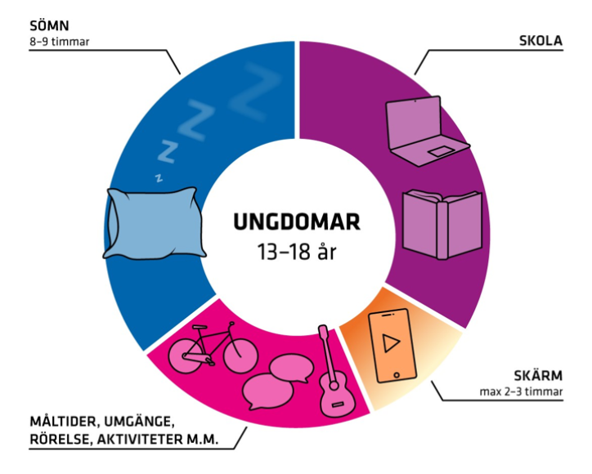
Fördjupning - Hur påverkas unga av skärmanvändning?
Källa: Folkhälsomyndigheten 2024
Notes:
2 min
Folkhälsomyndigheten ger rekommendationer om digital medieanvändning för unga 13-18 år.
Bilden visar hur unga kan fördela tid till olika aktiviteter så att skärmanvändning inte tar för mycket tid från annat.
De lyfter också skyddande faktorer som att försöka få balans i vardagen, så att tiden räcker till skolarbete, sömn, röra på sig, fritidsaktiviteter och att umgås med vänner och familj.
En bra tumregel är enligt Folkhälsomyndigheten max två till tre timmars skärmtid per dag. Här handlar skärmtid om exempelvis spel, sociala medier, videodelningstjänster och annan fritidsanvändning, alltså inte sådant som skolarbete och hjälpmedel till unga med funktionsnedsättning.
Källa: Till dig som är eller har barn i åldern 13–18 år — Folkhälsomyndigheten (folkhalsomyndigheten.se) 2024-09-02
Om dataspelsberoende:

Slide 18
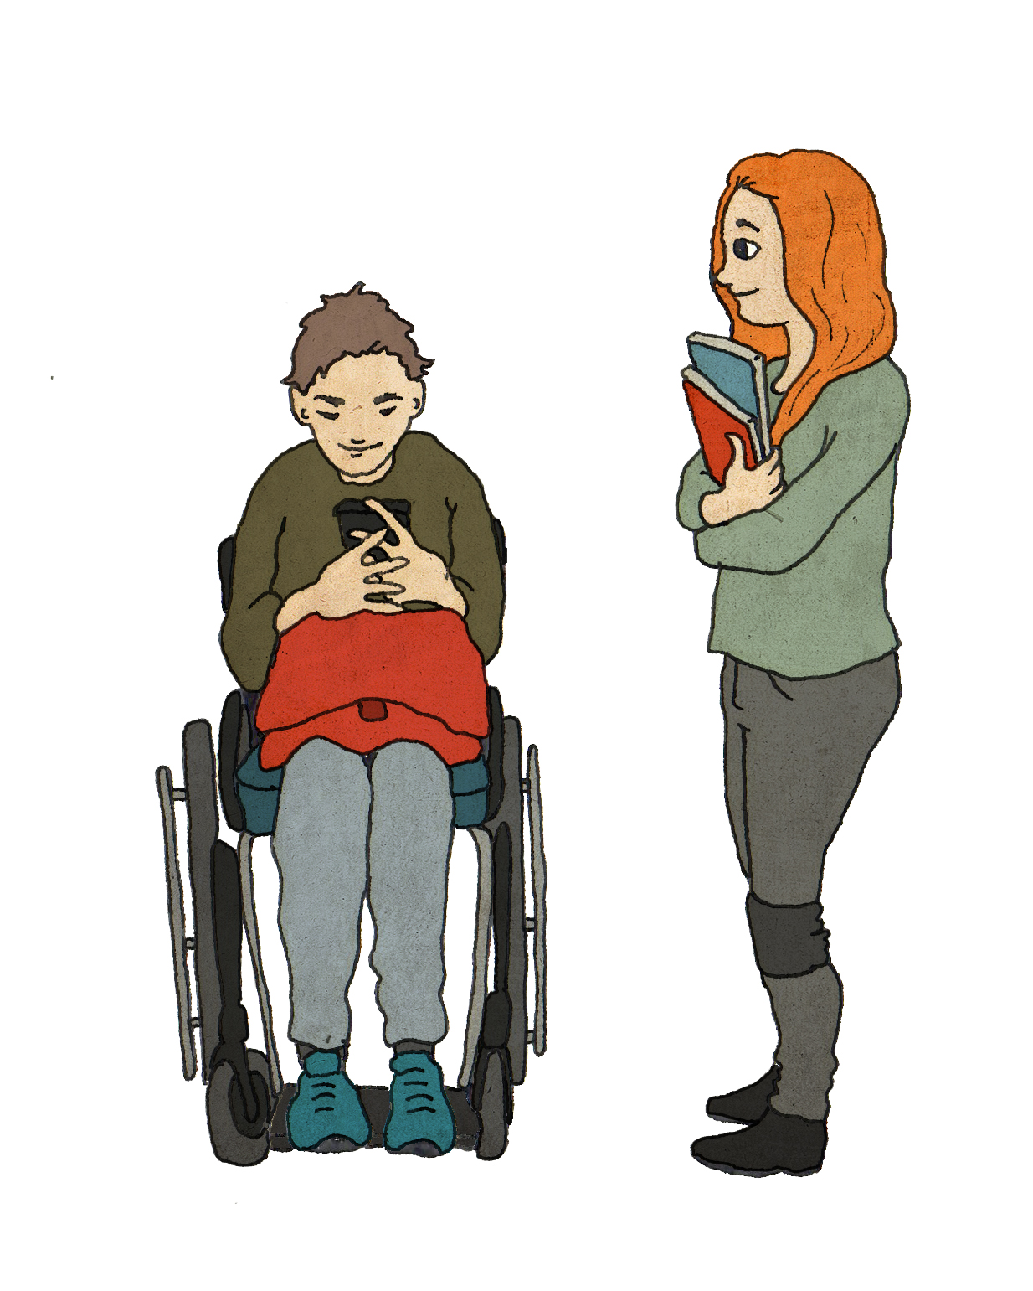
Fördjupning - Hur kan föräldrar stötta kring skärmar?
Utgå från tonåringens perspektiv och behov.
Vårda relationen.
Var en förebild
Källor: Nutley 2019, Dunkels 2015, Mind 2018, 2020 och 2021, Folkhälsomyndigheten 2024
Notes:
5 min 10.07 paus till 10.30
På föräldraträffen är ni gruppledare, ni ska inte vara experter på exakt hur skärmar påverkar ungas utveckling, ni behöver inte veta vad som är den bästa mängden digital användning per dag, eller vilka spel eller appar som är populära. Istället ska ni återkomma till samma skyddsfaktor som ABC Tonår i sin helhet utgår ifrån, och som vi vet är positiv för barns utveckling, nämligen att skapa en god relation mellan förälder och barn, att som förälder försöka utgå från tonåringens perspektiv och att vara ett gott stöd i att förhålla sig till skärmar överlag.
Hur kan då föräldrar stötta sina tonåringar i detta med skärmanvändning?
I det här sammanhanget är det viktigt att påminna sig om tonåringens perspektiv, vad betyder mobilen eller datorn för den?
När det gäller mobilens betydelse så beskriver författaren Sissela Nutley boken ”Distraherad” det på ett ganska målande sätt: ”Har man vuxit upp med en smartphone i sin hand kan den kännas som en del av ens egen kropp, och separation från den kopplas till ångest, känslor av hjälplöshet och oro”.
Lyhördhet: fråga tonåringen! Det finns en fara i att som vuxen bara låta de egna idéerna om barnets användning styra. Uppmuntra föräldrarna att prata om hur olika digitala aktiviteter påverkar, när det passar bättre och sämre, och utforska hur tonåringen mår av sina olika aktiviteter.
Ju mer föräldrar tar hand om och vårdar relationen till sitt barn, desto större är chansen att de kan komma överens på ett bra sätt kring hur nätet ska användas. Då kan barnet även att ha större förståelse om föräldern skulle behöva sätta en gräns i syfte att skydda.
Skapa ett klimat där tonåringen väljer att involvera föräldern i sitt digitala liv - att föräldrar har insyn på ett positivt, nyfiket sätt, inte kontrollerande.
Elza Dunkels som forskar om ungas vardag på internet framhåller att föräldrars uppdrag är att förbereda de unga och hjälpa dem navigera på livets olika arenor, däribland internet. (Lika som med skola, kompisar, fritid)
Var en förebild. Hjälp till att skapa goda vanor och en balans. Diskutera och fundera tillsammans, använd dig själv. Sätt gemensamma förhållningssätt.
Hjälp tonåringen att bli medveten om att flödet styrs av algoritmer som påverkar både vad man ser och även hur man mår av det.
Vid frågor: Ungdomar tycker att de ägnar för lite tid åt att läsa böcker, åt kompisar och sport, liksom skolarbete och sömn (Nutley, 2019)
Källor: Bris & Prins Carl Philips & Prinsessan Sofias Stiftelse 2019; Mind, 2018; Mind, 2020; Elza Dunkels, 2015 (Forskare vid Umeå univ.) Folkhälsomyndigheten 2024

Slide 19
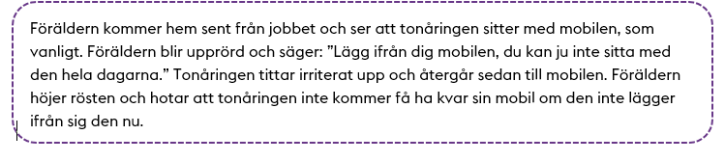
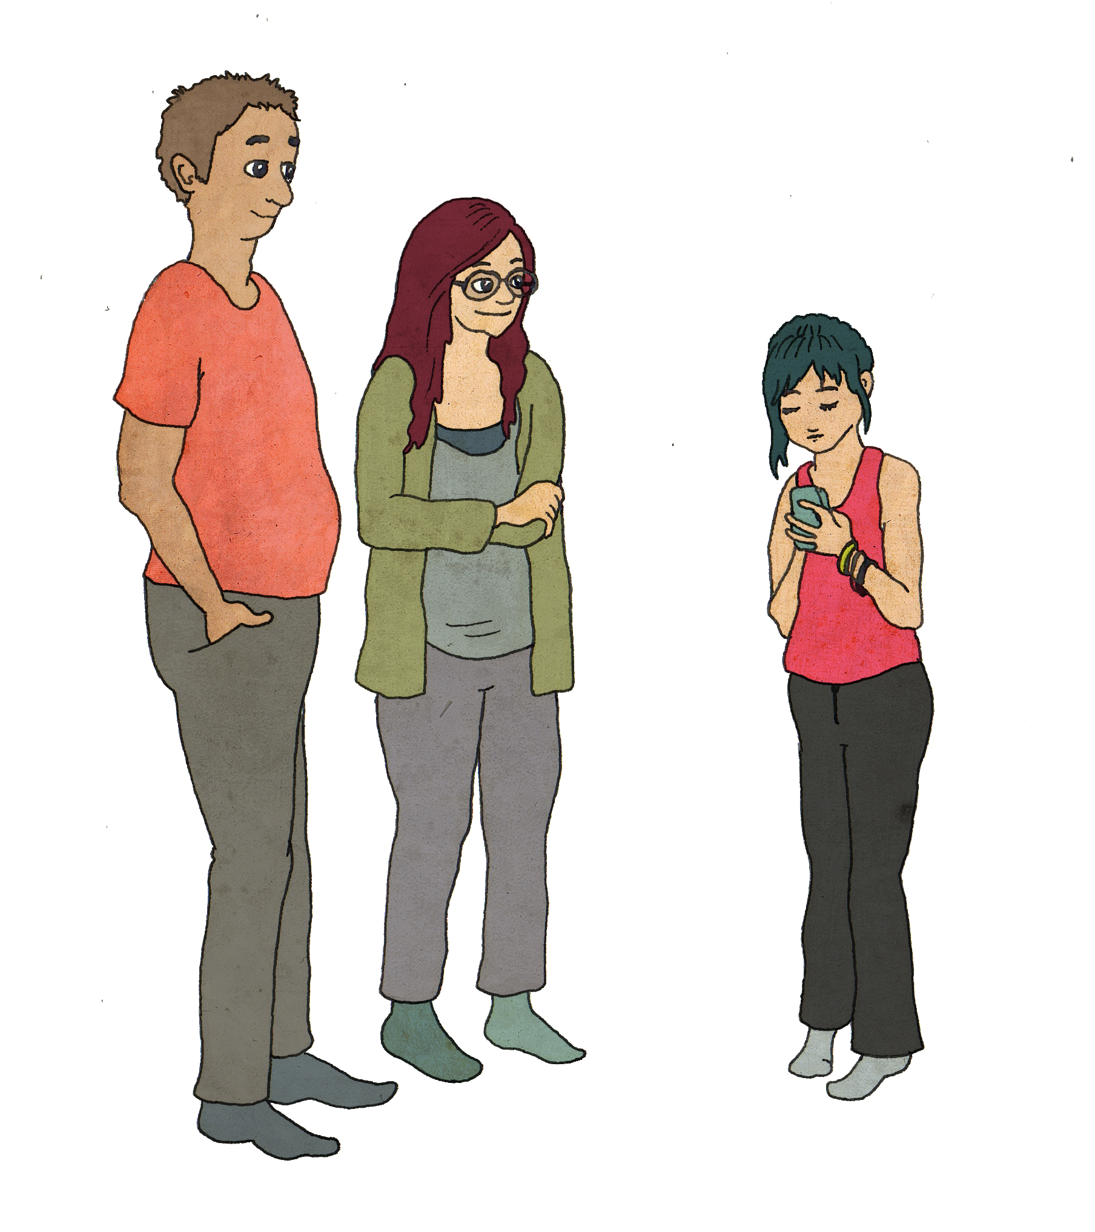
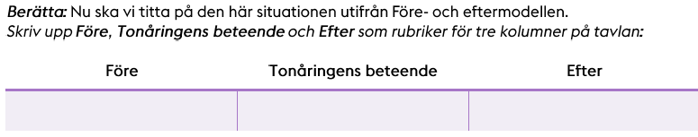
Träff 3 - Före- och eftermodellen
Manualsida 2 och 3
Notes:
10 min
I träff 3 används Före- och eftermodellen i en situation med skärmanvändning. Ett syfte med att öva modellen flera gånger är att föräldrarna ska kunna använda den utifrån deras egna behov och de problemsituationer de har.
Ni kommer att ha fokus på hur föräldrar kan bemöta situationer med skärmar på ett lugnt och funktionellt/effektivt sätt. Fokus är inte kunskap om skärmanvändning utan, som vanligt, föräldrabeteenden.
Nu kommer vi demonstrera sidorna 2-9 i manualen. Demonstrera hela avsnittet, gruppledarna får agera föräldrar. Använd tavlan.

Slide 20
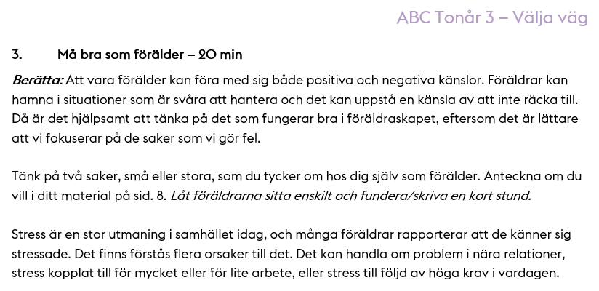
Träff 3 - Må bra som förälder
Manualsida 10
Notes:
1 min
Detta är början på avsnittet Må bra som förälder sid 10. i manualen. Det handlar om vikten av att ta hand om sig själv som förälder.
Det finns ett behov av det här innehållet eftersom många föräldrar upplever stress idag.
Vi inleder med en reflektionsövning, för att stanna upp och fokusera på saker föräldrarna gör som är bra, som de kan vara stolta över och nöjda med.
Läs övningen på bilden.
Gör gärna övningen själva när ni har tillfälle.
Reflektionsövningen kommer från Mindful parenting. Mindful parenting kan översättas till Medvetet och närvarande föräldraskap.

Slide 21
Fördjupning – Mindful parenting
Mer tillåtande mot egna upplevelser, vara öppen för olika tankar och känslor utan att döma.
Större medvetenhet kring hur egna beteenden påverkar.
Bidrar till mer positiva känslor i interaktion med ungdomen och mindre föräldrastress.
Källor: Bögels & Restifo (2015) Mindful parenting
Notes:
2 min
Mindful parenting är ett förhållningssätt som fokuserar mer på föräldrars egen stress i relation till föräldraskap, och mindre på hur barnen gör. Det är föräldrarnas upplevelser av situationer som står mer i fokus.
MP innebär att föräldrar övar på att vara mer tillåtande mot egna upplevelser, vara öppen för olika tankar och känslor utan att döma, och att vara mer medvetet närvarande i stunden tillsammans med sitt barn.
Vi har inspirerats lite av detta förhållningssätt i ABC Tonår, bland annat i avsnittet Må bra som förälder. Forskning på Mindful parenting har visat:
Fldr mer medvetna om hur deras humör påverkar hur de reagerar och att de tänker sig mer för innan de agerar
Fldr uttrycker mer positiva och färre negativa känslor i interaktion med ungdomen
Mindre upplevd föräldrastress ,vilket är viktigt eftersom tidigare forskning visar att föräldrastress påverkar ungdomars välmående.
Källor: Thorslund 2019, Lönn Rhodin & Lalouni, 2020
Bra att veta, behöver ej nämnas: En studie visar också att när fldr är mer accepterande och mindre dömande mot sig själva som föräldrar så hänger det ihop med mindre depression och ångest hos ungdomarna. (Geurtzen et al, 2015). (MP innehåll: 8 sessioner á 3 tim. fr USA. ref Bögels)

Slide 22
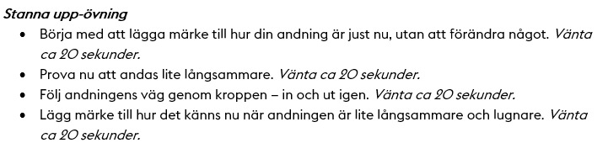
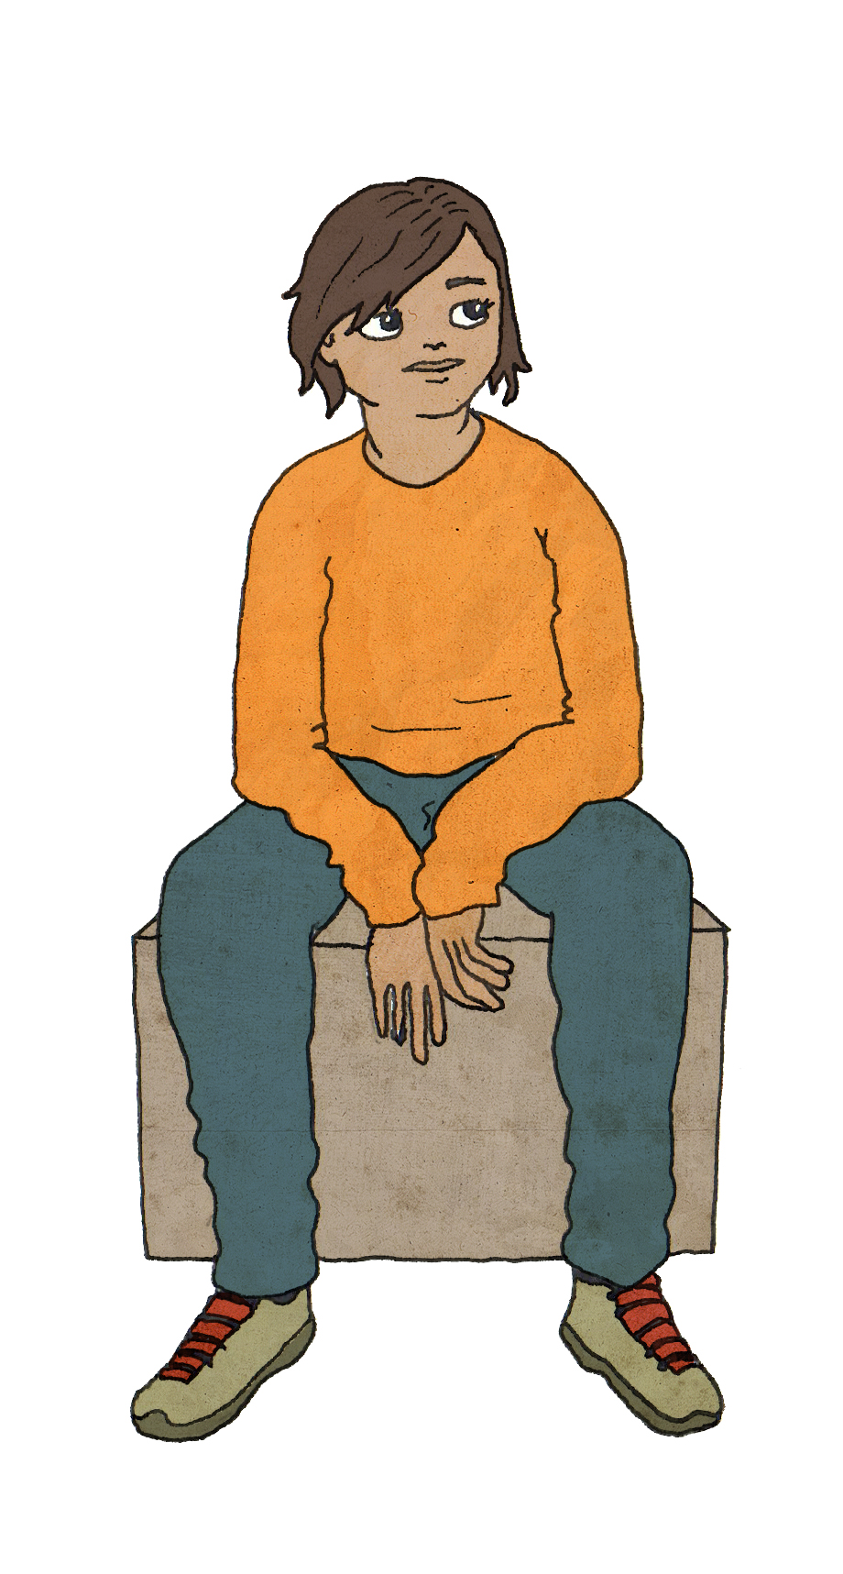
Träff 3 - Välja väg
Manualsida 21
Notes:
4 min
Här är en enkel övning som ni gör med föräldrarna på sid 21 i materialet. Vi hoppar fram lite i träffen. Vi kallar detta en ”stanna upp övning”.
Modellera övningen och låt gruppledarna testa.
Blunda om ni vill.
Erfarenheterna är att den har uppskattats av många föräldrar. Som gruppledare är det bra att presentera den på ett avslappnat sätt, som vilket verktyg som helst. Vi kallar den medvetet inte för en andningsövning, utan syftet är att just stanna upp, för att kunna göra mer genomtänkta val även i svåra situationer.
Stressforskning visar att övning i till exempel andningstekniker går att använda för att hamna i ett allmänt lugnare tillstånd. Inandning ökar hjärtrytmen medan utandning gör den långsammare. Genom att ta ett djupt andetag och förlänga utandningen blir hjärtrytmen lugnare samtidigt som blodtrycket går ner. (Mind, 2018: Stressforskaren Emma Seppälä)
Syftet med stanna upp-övningen i ABC tonår är att hjälpa föräldrarna till en något lugnare sinnesstämning. Det finns en chans att det påverkar samspelet med ungdomen på ett bra sätt. Föräldrar kan använda som en minipaus under dagen eller inför en kritisk situation, kanske på väg hem.
I föräldrarnas material finns en lite längre övning, om de är nyfikna och vill testa mer.

Slide 23
Fördjupning - Föräldrastress
Kvinnor ser fler utmaningar i sitt föräldraskap
Män söker mindre stöd i föräldraskapet från omgivningen
Föräldrar till barn med NPF upplever högre grad av föräldrastress
Källor: Davidsson, 2021, Mfof, 2020, Thorslund 2019
Notes:
2 min
Som vi nämnde så verkar man kunna minska föräldrastress genom att öva på att vara mindre dömande mot sig själv som förälder. Detta är viktigt, eftersom vi vet att stress är en stor utmaning i samhället idag.
Kvinnor ser fler utmaningar i sitt föräldraskap jämfört med män, det handlar framför allt om att ta hand om den egna hälsan, kombinera arbetet med föräldraskapet och hantera förväntningar på sig själv som förälder.
Man har sett att män i mycket lägre utsträckning än kvinnor, vänder sig till vänner för att fråga om råd för att hantera utmaningar i föräldraskapet. Samtidigt som att ta hjälp av nätverket kan vara ett sätt att minska stress. Forskning har visat att det är positivt för både föräldrars och barns hälsa. (MFOF 2020)
Föräldrar till barn med NPF upplever högre grad av föräldrastress (Mara Davidsson , Göteborgs universitet. ”Föräldrastress och traumatiska livshändelser i familjer med barn med neuropsykiatriska funktionsnedsättningar (NPF), 2021”)
Intense parenting- vi har tätt samarbete med Martin Forster på KI och han lyfte tendensen att föräldrar är överengagerade i allt gällande sina barn och bränner ut sig.
Familjerelationernas kvalitet och omgivningens stöd har beskrivits som det viktigaste för barns utveckling (Mfof, 2020). Thorslund 2019: Studie Gbg universitet

Slide 24
Träff 3 - Må bra som förälder
Notes:
6 min (Blank sida för att kunna rita upp stresskurvan på tavlan, mer info längre ner på sidan).
Vi går nu till att fokusera lite på ilska eftersom det ofta är nära sammankopplat med stress.
Men först lite bakgrund till er gruppledare om kopplingen mellan stress och ilska:
Stress leder ju till en kamp- och flyktreaktion i kroppens, som ofta leder till lättriggad ilska (Perski, Ur balans. 2015)
En stressreaktion består inte bara av en massa fysiologiska reaktioner, som hormonutsöndring och ökad blodtillförsel, utan också av en rad beteenden. T ex att vi ökar takten, försöker göra flera saker samtidigt och pratar snabbare. Det här ger i sin tur mer stresshormon, och det har bildats en negativ stresspiral (Lönn Rhodin & Lalouni, 2020).
För att kunna välja att agera mer lugnt i kritiska situationer behöver vi ha lite inblick i våra egna ilskereaktioner, både vad som skapar dem och våra egna tidiga tecken på ilska.
Åter till manualen på sid 10 i träff 3. Där finns en bild av ett diagram som ni ska ni rita upp på tavlan. Nu ska jag ska visa nu hur ni kan göra om ni vill rita och prata samtidigt.
Modellera. Rita upp och läs texten på sid 10 parallellt.

Slide 25
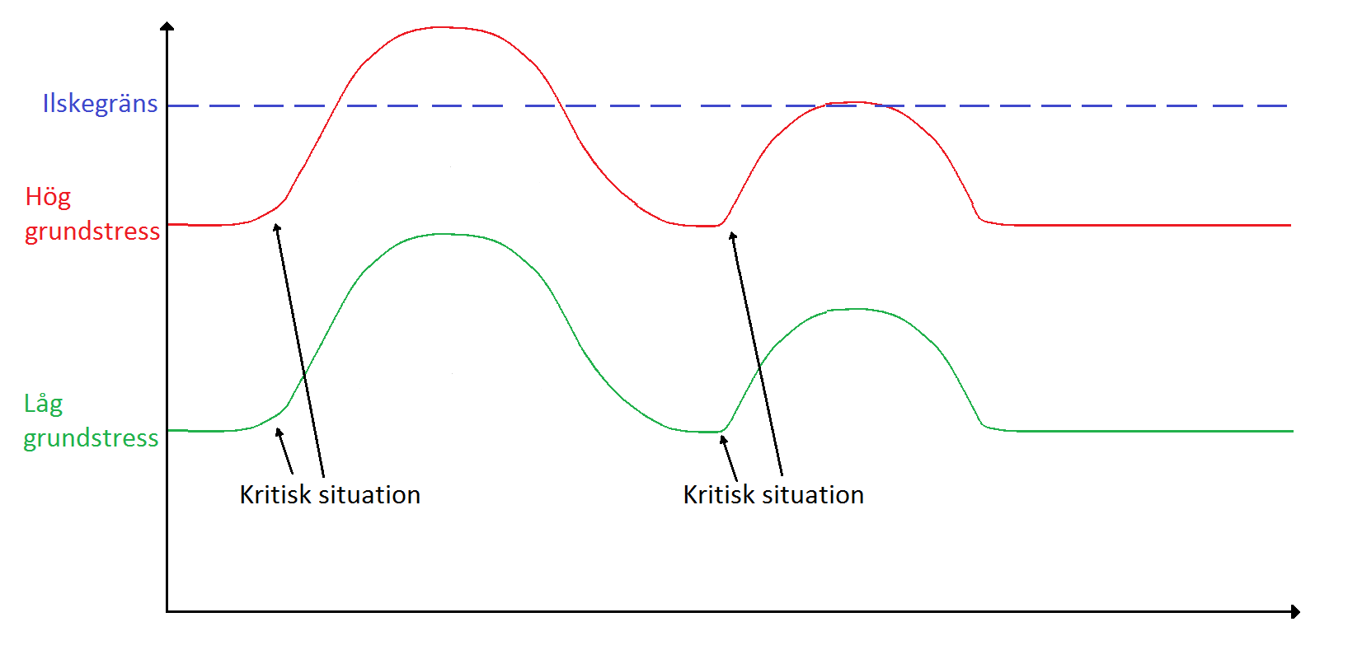
Träff 3 - Må bra som förälder
Manualsida 11
Notes:
1 min
Så här ser bilden ut i ert material. Den kallas ”Stress- och ilskekurvan”, och visar hur hög grundstress är en riskfaktor för ilska
Några ytterligare exempel på vad som menas med kritiska situationer: det kan vara en trafikkö, missa tunnelbanan, tonåringen glömt eller tappat bort något viktigt mm.

Slide 26
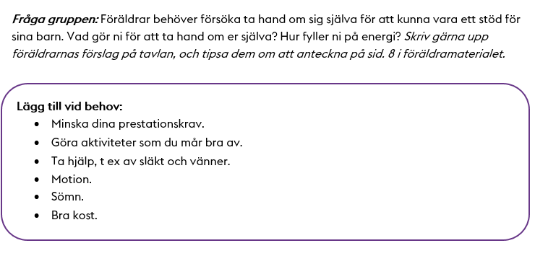
Träff 3 - Må bra som förälder
Manualsida 12
Notes:
2 min
På sidan 12 i manualen har ni den här diskussionsfrågan
Vad gör ni för att ta hand om er själva? Hur fyller ni på energi?
Föräldrarnas svar skriver ni på tavlan. Här är det bra att få föräldrarna att komma med sina egna tips. Motion, sömn och kost är viktiga aspekter för att må bra som många redan känner till. Därför är föräldrarnas tips till varandra här viktigast och särskilt små tillfällen i vardagen som är lätta att få till.
(T ex: Gå en omväg på väg hem, stanna inne på toa extra länge)
I grupperna har diskussionerna handlat mycket om hur föräldrarna kan få till stunder för sig själv för att fylla på energi.
Att ta hjälp av nätverket har i forskning visat sig vara positivt för både föräldrars och barns hälsa. Familjerelationernas kvalitet och omgivningens stöd har beskrivits som det viktigaste för barns utveckling (Mfof, 2020). Att ha goda relationer och umgås med nära och kära förlänger faktiskt också livet (människor med goda relationer löper 50 % lägre risk att dö, oavsett orsak.
Ur Lönn Rhodin & Lalouni, 2020, med hänvisning till studien ” Social relationships and mortality risk: a meta-analytic review”)

Slide 27
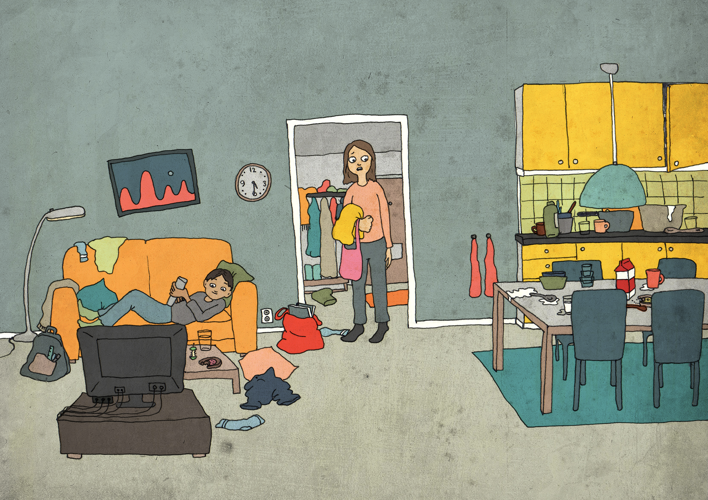
Träff 3 - Må bra som förälder
Notes:
20 min 11.18 mini paus efter denna till 11.25
Nu kommer vi till nästa moment – Välja väg.
Här pratar vi om hur föräldrar kan undvika att reagera starkt i utmanande situationer med sina barn och prova andra sätt att hantera ilska.
Nu ska vi visa hur ni gör detta moment. Avsnittet finns på sidorna 13-21 i manualen. Vi börjar nu på sid 14.
Demonstrera momentet sidorna 14-17.

Slide 28
Fördjupning - Psykisk hälsa hos unga
Fler barn och unga rapporterar psykisk ohälsa idag.
Riskgrupper: flickor, hög medieanvändning, lite sömn, låg fysisk aktivitet
Orsaker till ökningen?
  Större öppenhet
  Utvidgade diagnoser
  Förändrade livsförutsättningar
Källor: Socialstyrelsen 2022, 2023 och 2024, Folkhälsomyndigheten 2022, Mind 2018 och 2021, Stockholmsenkäten 2020 och 2022
Notes:
4 min
Nästa avsnitt heter Tonåringars stress och ilska och först ger vi lite fördjupning kring stress och psykisk hälsa hos unga.
En ökad psykisk ohälsa hos barn och unga något som idag oroar många, och som vi behöver förhålla oss till.
Självrapporterade hälsobesvär utgör en viktig indikator på psykisk ohälsa. De elever som har minst två besvär, mer än en gång i veckan, har gradvis ökat sedan 1980-talets mitt. Andelarna är nu de högsta sedan Folkhälsomyndigheten började mäta bland 13- och 15-åringar. • De vanligaste besvären bland flickor är att vara irriterad eller på dåligt humör och ha känt sig nere. Nervositet och sömnsvårigheter är också vanliga. • De vanligaste besvären bland pojkar är att vara irriterad eller på dåligt humör, följt av att ha svårt att somna och att ha känt sig nere och nervös.
Flickor rapporterar högre nivåer av besvär och stress än pojkar, i alla mätta ålderskategorier (11, 13 och 15-år) Att flickor i större utsträckning rapporterar negativa svar på frågan hur de mår är något som vi sett under en längre tid (stockholmsenkäten 2020, 2022 + tidigare mätningar).
Folkhälsomyndighetens senaste undersökning ”skolbarns hälsovanor” från 2022 visade att: Bland 11-åringarna har 70 procent av flickorna och 80 procent av pojkarna ett högt eller mycket högt psykiskt välbefinnande (figur 9.3). Men att sifforna blir markant sämre för 13- och 15- åringar, då är skattar ca hälften av flickorna (53 / 50 procent) och två tredjedelar av pojkarna (76/ 73 procent) ett högt eller mycket högt välbefinnande (Ur Folkhälsomyndigheten ”Skolbarns hälsovanor” 2022)
Ungdomar med hög medieanvändning, lite sömn och låg fysisk aktivitet utgör en ”osynlig” riskgrupp som har hög förekomst av psykiatriska symtom, enligt en stor internationell studie som letts av forskare på Karolinska Institutet. (Mind, 2018, 2021) .
Orsaker till ökningen. (enligt Mind, 2018, 2021):
större öppenhet för psykisk ohälsa: samtalsklimatet mer tillåtande för att prata om psykisk ohälsa. Unga är idag bättre på att identifiera, tolka och signalera när de inte mår bra.
Fler symtom förknippas idag med en diagnos än tidigare: Att exempelvis ha ångest har gått från något outtalat till en diagnos de flesta känner till. Dessutom är diagnoskriterierna utvidgade. Det medför att fler som uppger psykiska besvär, som till exempel känslan av ångest, fångas upp i statistiken.
Förändrade livsförutsättningar: det verkar helt enkelt finnas nya skäl att må dåligt som inte funnits förut: Det har skett en förändring i vad vi kan kalla bakgrundsfaktorer och livsförutsättningar, exempelvis i skolsystemet, på arbetsmarknaden, genom den ökade digitaliseringen, individualisering, förekomsten av nätmobbning och så vidare.
Kritik finns mot påståendet att psykiska ohälsan ökat. Har det blivit mer ok att prata om ämnet idag?
Vid frågor:
Flickor verkar vara en riskgrupp. Alla fyra (varit irriterad eller på dåligt humör, känt sig nere, känt sig nervös och haft svårt att somna) psykiska besvär var vanligare bland flickor än pojkar 2017/18. (Ur Folkhälsomyndigheten ”Skolbarns hälsovanor”)
Uttrycket ”psykisk ohälsa” används vanligen för nedstämdhet, oro och sömnsvårigheter. Ofta innefattas också olika former av värk som kan vara uttryck för psykologisk belastning, som huvudvärk, ont i magen och ont i ryggen. Besvären hänger många gånger ihop. (Ur Folkhälsomyndigheten ”Skolbarns hälsovanor”)
Stora förändringar som kan ha påverkat i skolan under 2010-talet, införandet av tidigare och fler nationella prov, ett nytt betygssystem, och betyg från årskurs 6, enligt Folkhälsomyndigheten.
https://www.socialstyrelsen.se/kunskapsstod-och-regler/omraden/psykisk-ohalsa/psykisk-halsa-hos-barn-och-unga/

Slide 29
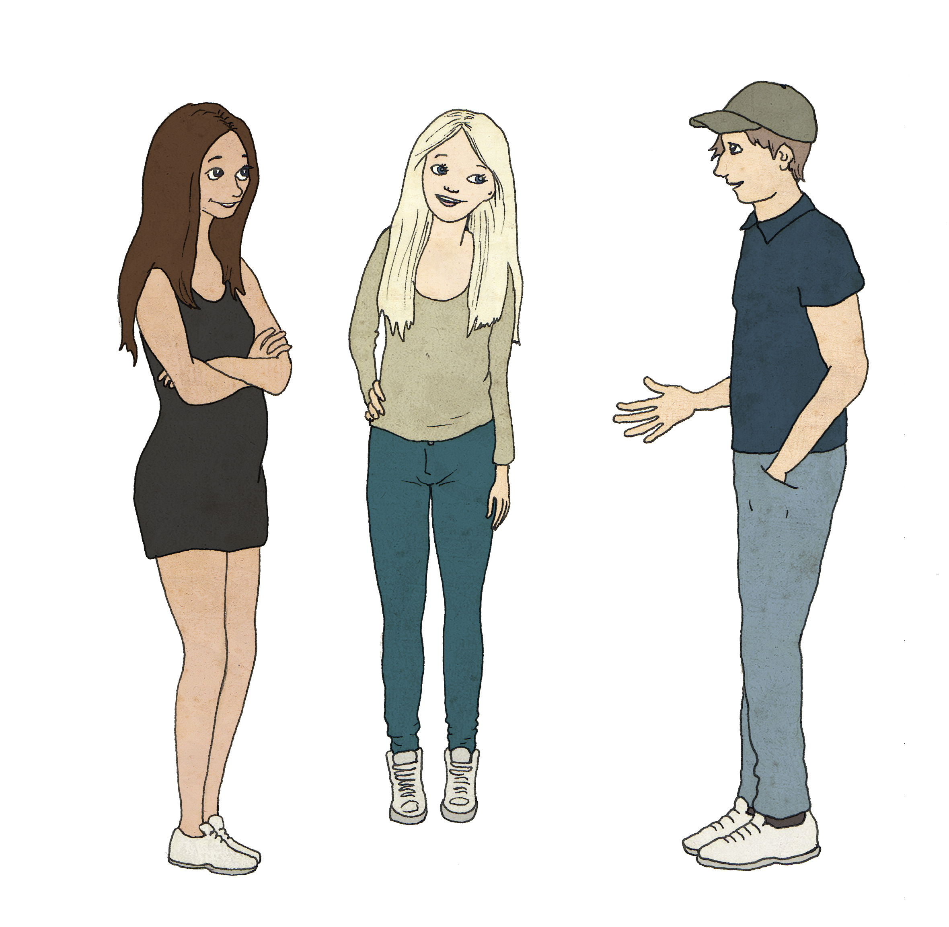
Fördjupning - Främjande för psykisk hälsa
Sömn
Motion
Samhörighet
Meningsfulla aktiviteter
Medveten närvaro
Skolprestation
Vuxen att prata med
Källa: Mind, 2020, 2021, Folkhälsomyndigheten 2022
Notes:
3 min
Vad är då viktigt skydd mot psykisk ohälsa:
Sömn: sömnbrist är kopplat till känslomässig sårbarhet och koncentrationssvårigheter redan efter en natt, därför är sömn viktigt( brist på sömn kan på sikt även ge en förhöjd risk att utveckla ångest och depression).
Motion: starka effekter för att daglig motion förebygger nedstämdhet, ångest och stress’
Samhörighet: att känna sig betydelsefull i andra människors liv är avgörande för psykisk hälsa. (Att känna sig ensam under barndomen är förknippat med risk för psykisk ohälsa.)
Meningsfulla aktiviteter: att ta del av aktiviteter som får oss att må bra är en buffert.
Medveten närvaro: daglig och regelbunden tid för mental återhämtning när hjärnan inte stimuleras av intryck ökar motståndskraft. Medveten närvaro för att minska stress har i studier visat sig vara verksamt.
Skolprestation: att klara skolan är en av de faktorer som är särskilt skyddande mot psykisk ohälsa. Låga betyg i 9an har en koppling till fler symptom på psykisk ohälsa vid 30 års ålder.
Vuxen att prata med: Unga anser att de behöver fler vuxna att prata med.

Slide 30
Träff 3 - Tonåringar stress och ilska
Fördjupning - Tonåringars ilska och stress
Hjälpa tonåringen förstå och hantera sina känslor.
Ilska som sekundär känsla.
Primära känslor: besvikelse, ledsenhet, skuld, skam?
Svåra att identifiera, acceptera och uttrycka.
Källa: Kåver 2009
Notes:
2 min
Tonåringar kan behöva hjälp att förstå och hantera sina känslor. Att lyssna och bekräfta sin tonåring i samtal är ett sätt att hjälpa tonåringen att bättre förstå och hantera sina känslor. (Föräldrastödsprogrammet Connect som bygger på anknytningsteori. Komet 3-11).
Ilska är den känsla som många gånger är lättare att visa än andra känslor, som är svårare att ge uttryck för. Det kan vara känslor som skuld, rädsla, besvikelse. Många gånger är ilska en så kallad sekundär känsla. Den primära känslan kan då vara tex skam, rädsla eller besvikelse. När den primära känslan är svår att identifiera och uttrycka kan istället ilska komma fram. Det kan vara ilska som tonåringen visar men egentligen döljs en känsla av tex besvikelse bakom ilskan. Anna Kåver är psykolog och hon beskriver det som att ilska fungerar som en slags marktäckare, som täcker över och döljer andra känslor.
(Anna Kåver, 2009. ”Himmel, helvete och allt däremellan”)

Slide 31
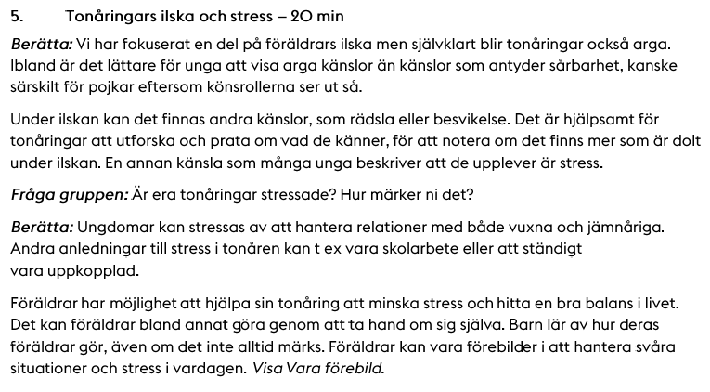
Träff 3 - Tonåringars ilska och stress
Manualsida 22
Notes:
1 min
Här ser ni manualsida 22, där vi går vidare från att reflektera kring stress och ilska hos föräldrar, till att prata om tonåringars stress och ilska.
Ni ställer den här frågan till föräldrarna: är era tonåringar stressade? Hur märker ni det?

Slide 32
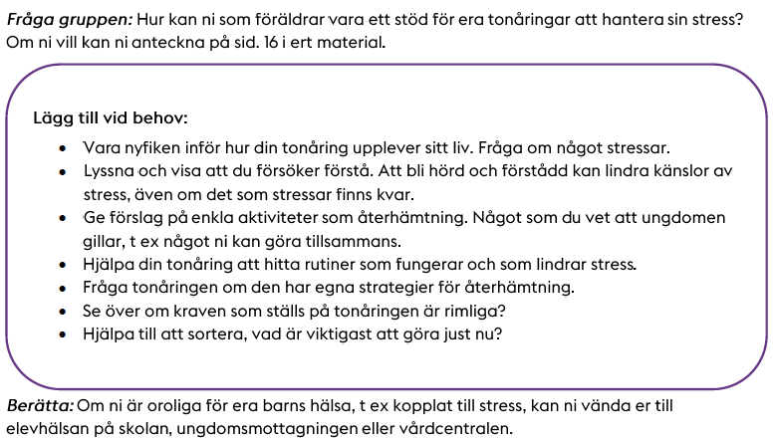
Träff 3 - Tonåringars stress och ilska
Manualsida 23
Notes:
2 min
Nu är vi nästa sida, sidan 23.
Ni frågar föräldrarna: Hur kan ni som föräldrar vara ett stöd för era tonåringar att hantera sin stress?
Vid behov eller för att förstärka det som föräldrarna sagt fyller ni på med rutan.
Punkter i lila rutan är viktiga. Som vanligt är föräldrarnas egna tankar och tips grunden för diskussionen!
Punkterna i lila rutan kan kopplas till psykisk hälsa som vi berättade på fördjupningsbilderna.

Slide 33
Övning gruppledarfärdigheter
Att inte fördjupa sig i en förälders berättelse utan istället gå vidare i manualen.
Gruppledaren: ”Är era tonåringar stressade? Hur märker ni det?”
Notes:
15 min slut 11.52
ABC Tonår är ett universellt program i grupp för föräldrar där det kan vara stor variation på problematiken. Det gör att det inte är möjligt och inte heller meningen att fördjupa sig i enskilda föräldrars frågor. Då riskerar man att inte hinna med resten av agendan och oftast inte heller hjälpsamt för resten av gruppen att lyssna på.
Men hur kan man göra som gruppledare när en förälder tar upp ett svårt problem och frågar om råd?
Vi vill att föräldern ska känna sig lyssnad på men samtidigt kan vi inte fördjupa oss i förälderns berättelse eller hamna i expertrollen och komma med detaljerade råd. Vi vill kunna komma vidare i materialet. Då behöver vi använda våra BAS färdigheter.
Detta som ibland kan vara en utmaning och ni ska få öva på det tre o tre. Dela ut övningsbladet.
Två är gruppledare, en är förälder. En gruppledare ställer frågan ”Är era tonåringar stressade? Hur märker ni det?” (från träff 3 sid 22)
Den som är förälder läser upp exemplet.
De som är gruppledare hjälps åt att hitta formuleringar, sägningar och testar att säga dem som att det vore en gruppträff. Kom gärna på flera alternativ på hur gruppledare kan säga.
Använd BAS färdigheterna. Förslag på finns på övningsbladet.
Efter ca 12 min fråga om någon vill dela med sig av en formulering, gå inte hela laget runt.
ABC Tonår övning utbildningsdag 2. Gruppledarutmaning: Undvika att fördjupa sig i en förälders berättelse – gå vidare i materialet.
Instruktioner
Öva tre och tre. Två är gruppledare, en är förälder. Syftet är att inte fördjupa sig eller stanna vid en förälders berättelse, utan istället gå vidare.
Gruppledaren: ”Är era tonåringar stressade? Hur märker ni det?” (Träff 3 sid 22)
Förälder: ”Det här har vi jättestora problem med hemma. Min tonåring har ångest och det har han haft problem med länge. Nu vill han inte gå till skolan, har jättestor frånvaro, har varit hemma i mer än i två veckor nu. Han hamnar efter i skolan och det skapar ännu mer stress och han vill verkligen ha bra betyg. Han mår inte alls bra, sover för lite, fastnar med mobilen istället för att ta tag i saker.
Det känns som att vi prövat allt och vi får ingen hjälp. Vi vet inte vad vi ska göra, det är jättejobbigt. Skolan får vi inget stöd från. Vi har försökt få hjälp på BUP men det är jättelånga väntetider. Vad ska vi göra?”
Gruppledarna hjälps åt att hitta formuleringar för att möta föräldern och testar att säga dem som att det vore en gruppträff. Kom gärna på olika alternativ på hur gruppledare kan säga.
Gruppledaren använder BAS-färdigheterna för att inte fördjupa sig, ge svar, ta expertroll utan istället gå vidare.
Förslag på BAS-färdigheter att använda:
Validera att det är en svår situation. BEKRÄFTA. (Men kom ihåg att målet är att gå vidare, inte fördjupa.)
Gå vidare i manualen, t ex genom att säga något av manustexten under och/eller gå vidare till nästa fråga. STRUKTURERA.
Ställ frågan igen, till övriga gruppen för att få fler exempel. AKTIVERA. (Men kom ihåg att målet är att gå vidare, inte fördjupa.)

Slide 34

DAGS FÖR LUNCH

